Slide 1

推荐算法综述
郭鑫鹏
互联网基础平台部 数据挖掘组

Slide 2
CONTENTS
01
推荐系统基础概念
02
基于内存的协同
03
基于矩阵分解
04
基于预估模型
05
基于深度学习
06
总结

Slide 3
Why RecSys
信息过载
信息获取场景
搜索
主动需求
明确需求（指导自己想要什么）
推荐：浏览需求
浏览需求
模糊需求（不知道如何刻画）
探索发现（Something wonderful that you did not know existed）

Slide 4
Three Layers
Operation System
Emergency
CPT AD
Op+Rec System
Head Optimization
Bad Case Analysis
Recommendation
System
Solve Information Overload
Discover

Slide 5
Data Closed Loop

Slide 6
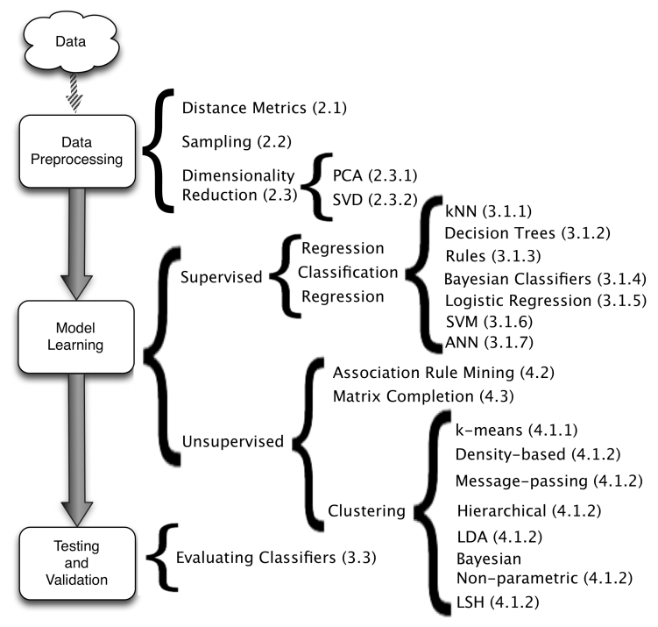
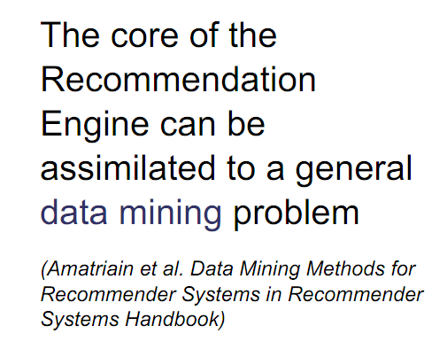
Recommendation as data mining

Slide 7
Two Basic Entity
Song
Singer
Song List
MV
Album
…
User
Item

Slide 8
Three Basic Relationships
Circle
Discover New People (Famous People)
People U may know (Social Relation Chain)
User-User
Similar Songs
Single Song Radio
Buy This Also Buy
View This Also View
User-Item
Item-Item
Guess U like

Slide 9







Knowledge Graph
Song List
Follow
Singer
Create By
UGC
Create
Comments
User
Listen
Favorite
Belong To
Album
Listen
Trash
Switch
Song
Radio

Slide 10
CONTENTS
01
推荐系统基础概念
02
基于内存的协同
03
基于矩阵分解
04
基于预估模型
05
基于深度学习
06
总结

Slide 11



Item-CF
Listen
Favorite
$$U$$
$$I_{prior}$$
$$I_{posterior}$$
Trash
Switch

Slide 12



User-CF
Listen
Favorite
$$U_{1}$$
$$U_{2}$$
$$I$$
Trash
Switch
App Use
Relation Chain

Slide 13
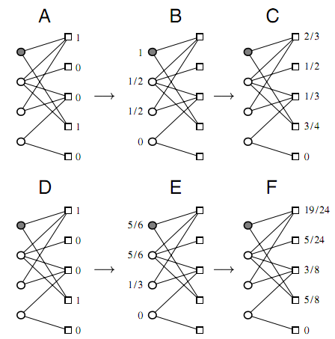
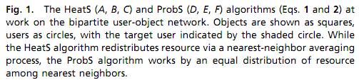
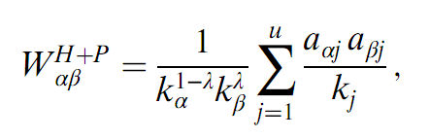
Probs & Heats
Heats
(不守恒)
Probs
(守恒)
Heats provides personalization and novelty
Probs provides accuracy

Slide 14


Content Based CF
喜欢民谣
Match
(cos)
民谣
喜欢国语
国语
喜欢吉他
$$U$$
$$I_{prior}$$
吉他
标签转移
Listen
Favorite
Trash
Switch

Slide 15
CONTENTS
01
推荐系统基础概念
02
基于内存的协同
03
基于矩阵分解
04
基于预估模型
05
基于深度学习
06
总结

Slide 16
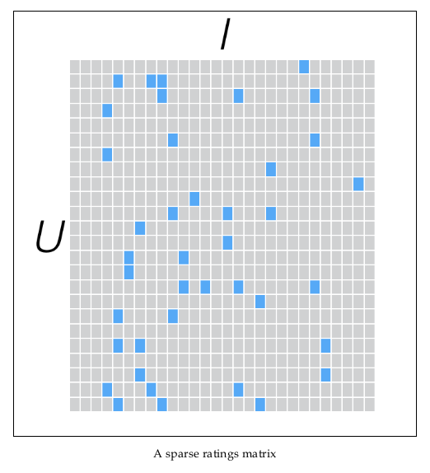
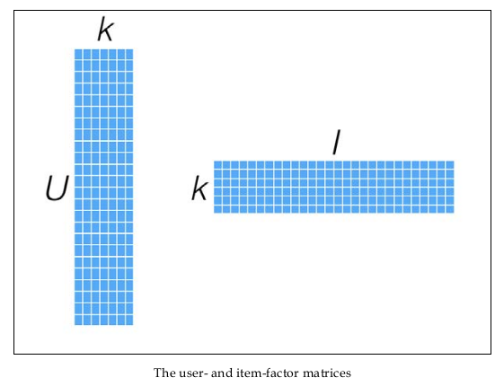
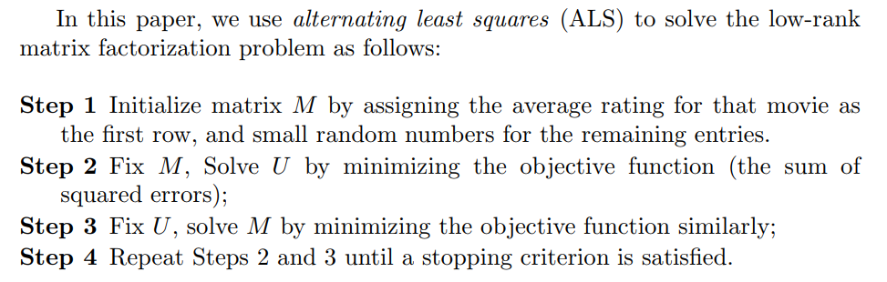
ALS
分解
重组

Slide 17
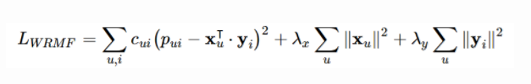
Implicit ALS
Explicit：Star Ratings
Implicit：views, clicks, purchases, likes, shares etc
用户和物品之间有交互就让pui等于1，没有就等于0
函数中还有一个c_{ui}的项，它用来表示用户偏爱某个商品的置信程度

Slide 18
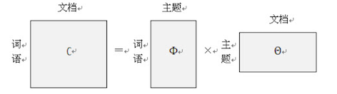


LDA
痛点 “乔布斯离我们而去了” 和 “苹果什么时候降价”如何关联？
思路
将word映射到topic维度
概率表示

Slide 19
CONTENTS
01
推荐系统基础概念
02
基于内存的协同
03
基于矩阵分解
04
基于预估模型
05
基于深度学习
06
总结

Slide 20
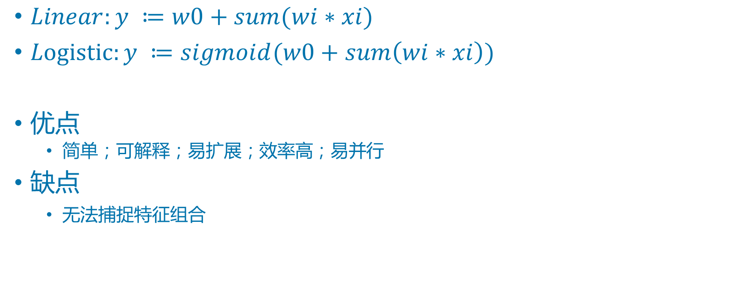
LR/FTRL
$Linear:y ≔w0+sum(wi∗xi)$
$Logistic:y ≔sigmoid(w0+sum\left(wi∗xi\right))$
优点
简单；可解释；易扩展；效率高；易并行
缺点
无法捕捉特征组合

Slide 21
Feature Interactions
Download apps for food delivery at meal time(app category & time-stamp)
Male Teenagers like shooting games and RPG games(app category & user gender & user age)

Slide 22
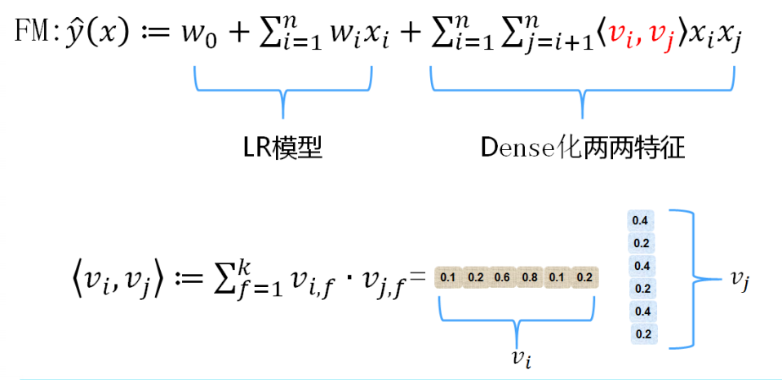
FM

Slide 23
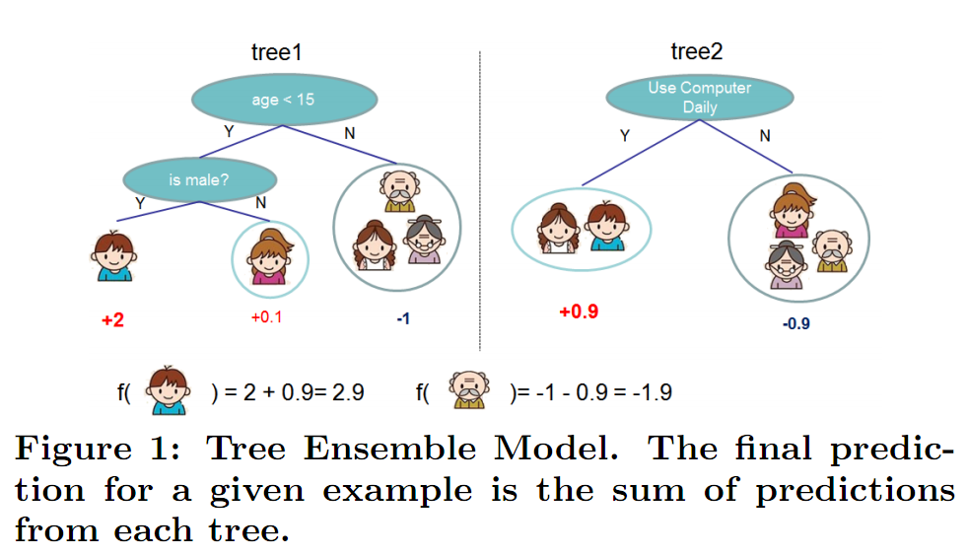
GBDT

Slide 24
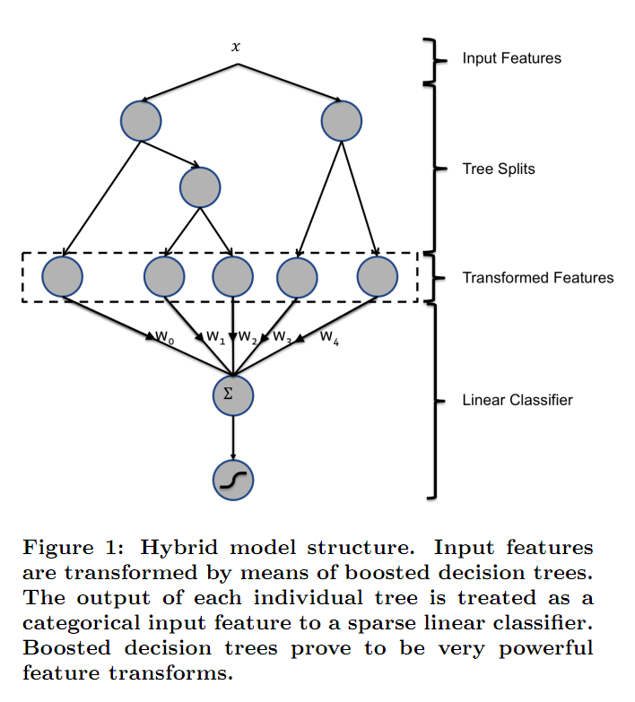
GBDT+LR
GBDT特征工程
特征分段
特征组合
特征选择
LR建立模型

Slide 25
CONTENTS
01
推荐系统基础概念
02
基于内存的协同
03
基于矩阵分解
04
基于预估模型
05
基于深度学习
06
总结

Slide 26
特征
连续特征
收入，身高，体重
适合DNN处理
离散特征
职业，性别，学校
不适合DNN处理

Slide 27
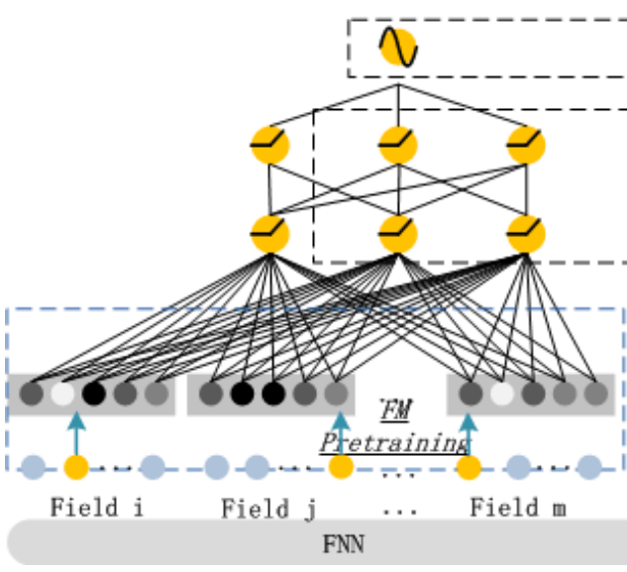
FNN
Embedding vectors of categorical data
PreTrained FM
串联结构

Slide 28
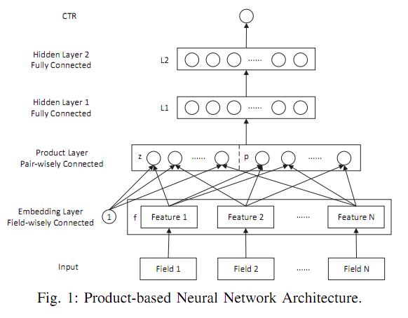
PNN
Without PreTraining
Product layer to model inter-field feature interactions

Slide 29
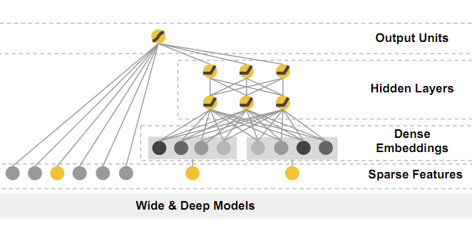
Wide_n_Deep
Joint Training
Continuous VS Categorical(embedding)
ReLU VS SoftMax
Memorization(wide) VS Generazation(deep)

Slide 30
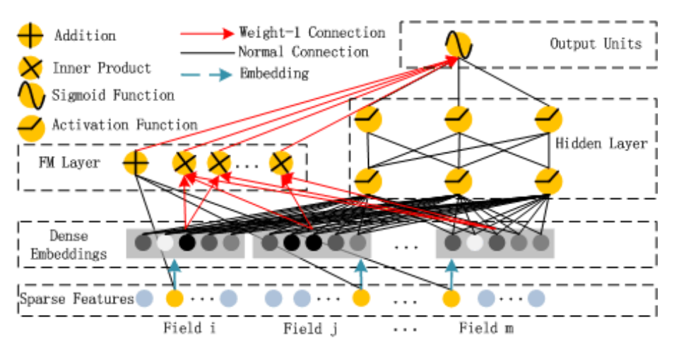
DeepFM
W&D缺点
A strong bias towards low- or high- interactions
Require Expertise engineering
所以用FM代替Wide

Slide 31
CONTENTS
01
推荐系统基础概念
02
基于内存的协同
03
基于矩阵分解
04
基于预估模型
05
基于深度学习
06
总结

Slide 32
Pros & Cons
Limitations of Collaborative Filtering
Cold Start
Popularity Bias
Limitations of Content Based
Require content that can be encoded as meaningful features

Slide 33

Some other things
User Interface
System requirements(efficiency, scalability, privacy)
Explanations
Diversity vs Accuracy
Freshness vs Stability
Depth vs Coverage
MAB

Slide 34
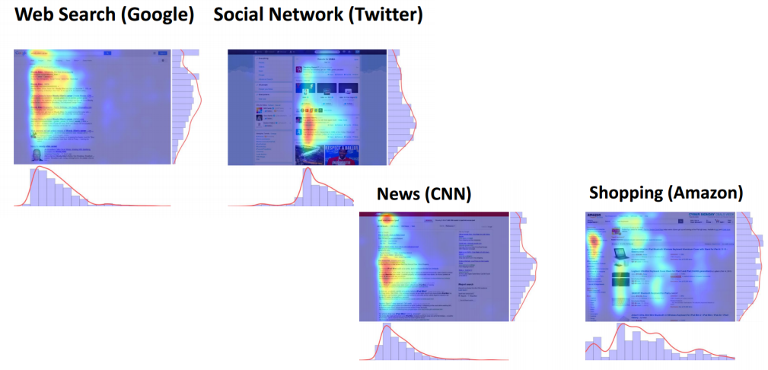
User Attention
? | ? | ?
? | ? | ?
? | ? | ?
排序列表如何放置？

Slide 35
Other Models
强化学习
迁移学习

Slide 36
Reference
【Two Decades of Recommender Systems at Amazon.com】https://www.computer.org/csdl/mags/ic/2017/03/mic2017030012.html
【PNN】 https://arxiv.org/pdf/1611.00144.pdf
【Wide&Deep】 https://arxiv.org/pdf/1606.07792.pdf
【DeepFM】 https://arxiv.org/pdf/1703.04247.pdf

Slide 37


Q&A

